Slide 1
Nové možnosti rozvoje vzdělávání na Technické univerzitě v Liberci
Specifický cíl A3:Tvorba nových profesně zaměřených studijních programů
NPO_TUL_MSMT-16598/2022
Autonomy
PhDr. Iva Koutská, Ph.D.

Slide 5
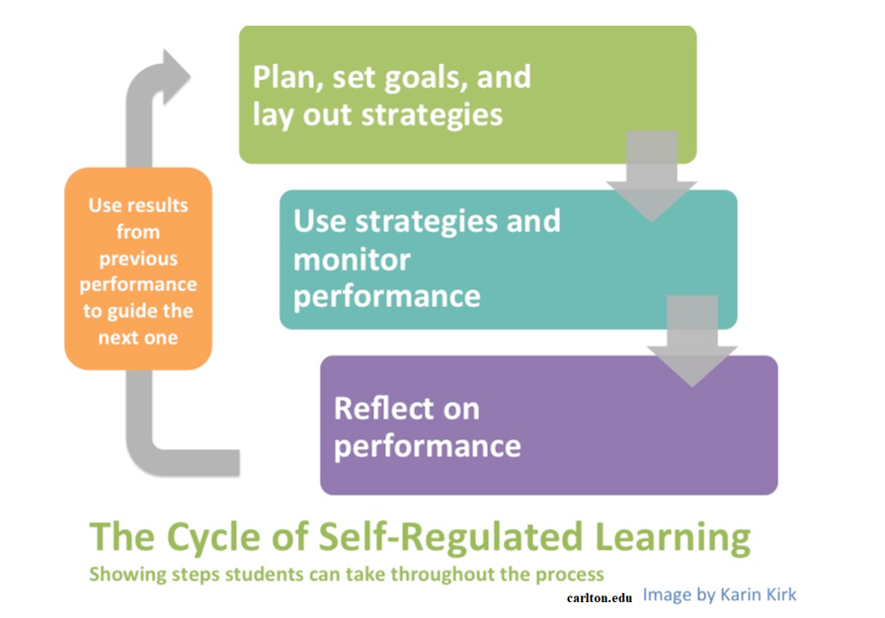

Slide 8
